Slide 1
ELECTRÓNICA DIGITAL COMBINACIONAL
RANGEL ALVARADO

Slide 2
Formato del Curso
Un modulo a la semana que consta de clase teórica y laboratorio
Clases presenciales
Aproximadamente una asignación semanales, todas individuales
Tareas
Laboratorios
Quizzes
Proyecto Final
O todas las anteriores

Slide 3
Reglas del Curso
Realizar los quizzes en la plataforma moodle
Se avisará cuando se realizará el quiz el día de clases. Sin embargo esto no significa que no deban revisar la plataforma Moodle siempre.
Quiz no realizado = 0
El quiz no se repite. Asegurese de enviar sus respuestas en la plataforma!
El quiz dura una semana, 8 horas desde su inicio
Entregar los proyectos el días de entrega
1 semana despues = 25% menos
2 semanas despues = sin derecho a nota
Copia de proyectos entre compañeros = 0
No acepto videos como entrega o imagenes
Debe al menos presentarse a entregar, firmar la hoja y luego puede retirarse

Slide 4
Reglas del Curso
No es necesario venir a clase, sin embargo en la entrega debe estar al menos presente, luego puede retirarse
Los laboratorios constan de 100%
50% es completar lo estipulado en la guía
50% es su parte, que se detalla un reto al final de cada guía
El día de entrega de proyecto final es el ultimo día de clases
Debe venir al menos a entregar el Proyecto
Deben revisar todos ese dia sus notas, ese día se envían notas

Slide 5
Reglas del Curso
SI ES ESTUDIANTE IFARHU Y NECESITA LA NOTA PARA MANTENER SU BECA ENTREGUE TODOS LOS DOCUMENTOS CORRESPONDIENTES HASTA EL ÚLTIMO DÍA DE CLASE, NO SE PONDRÁ NOTA DE PASE PARA MANTENER SU BECA.
No hay medianas
No hay trabajos extra para mejora de nota
No se pueden pedir puntos adicionales al final de la materia
Puede realizar reclamos en cualquier momento si hay alguna tarea o asignación que considera hubo un error
Si observa que el reclamo debe ir más arriba, hable con el coordinador de Carrera
Al final de la materia si observa alguna anormalidad puede solicitor su reclamo de nota (ventanilla)

Slide 6
Reglas del Curso
No acepto excusas e inconvenientes
acepto soluciones
Si no consigue resolver un problema, ayudense entre uds o me puede consultar para guía no para resolverle el problema
Todos laboramos
Si se le dificulta la material retírela
Todos tenemos gastos
Si la material es muy cara retírela
Si no posee nota de pase de la materia, tendrá SN
Si el falta el proyecto final tendrá SN
No presto componentes ni tarjetas, no soy una tienda
Deben conseguir todos sus insumos para los laboratorios desde el día 1.

Slide 7
Temario a Desarrollar
Presentar el temario de la Universidad
Preguntas
Cambios
Libros de Referencia
Tertulien Ndjountche. Digital Electronics Volume 1: Combinational Logic Circuits.
Tertulien Ndjountche. Digital Electronics Volume 2: Sequential and Arithmetic Logic Circuits
Hayes, John P. Introduction to digital logic design. Addison-Wesley Iberoamericana, Estados Unidos, 1996. 352
Ercegovac, Milos; Lang, T. Digital systems and harware-firmware algorithms.
Sandige, R. S. Modern digital design.
Tokheim, Roger. Electrónica digital: principios y aplicaciones
Acha, Santiago. Electrónica Digital, lógica digital Integrada
Tavernier, Ch. Circuitos lógicos programables
Weste, Niel; Eshragian, K. Principals of CMOS VLSI design: a systems perspective.
Reina Acedo, Rafael. Electrónica digital en la práctica.

Slide 8
Objetivos
Entender el uso de FPGAs
Adquirir los conocimientos básicos para el uso de descripción de hardware
Llevar los sistemas de control digital a la práctica

Slide 9
Proyecto Final – Un Sistema de Control Digital con FPGA
USAR ARDUINO = -1000%
Software de Control Digital = 55%
Manual de Uso (corto) = 10%
Impreso
Puede usar tarjetas hijas de cualquier plataforma!
Diagrama de Bloques de Control = 15%
Ecuaciones de Control = 10%
Circuito Esquemático = 15%
Altium o equivalente
Informe Final y defensa = 5%
Formato IEEE no más de 5 páginas = 2%
Defensa al grupo = 3%

Slide 10
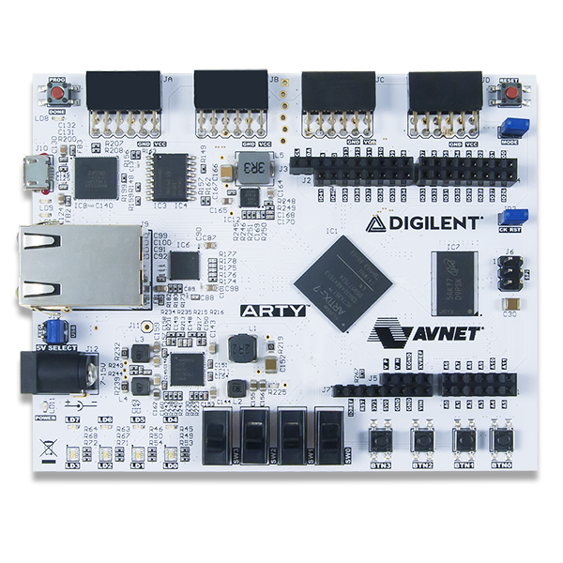
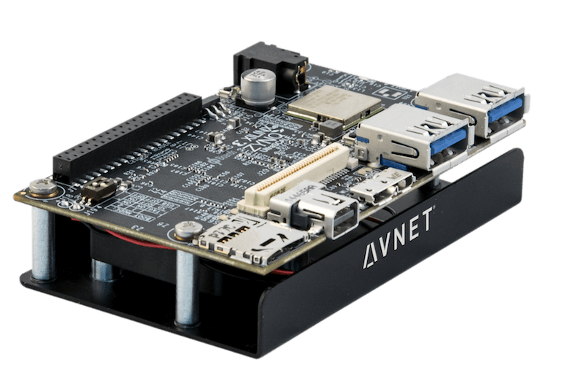
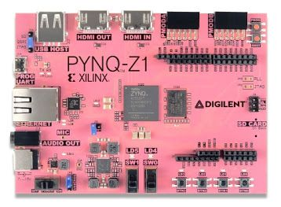
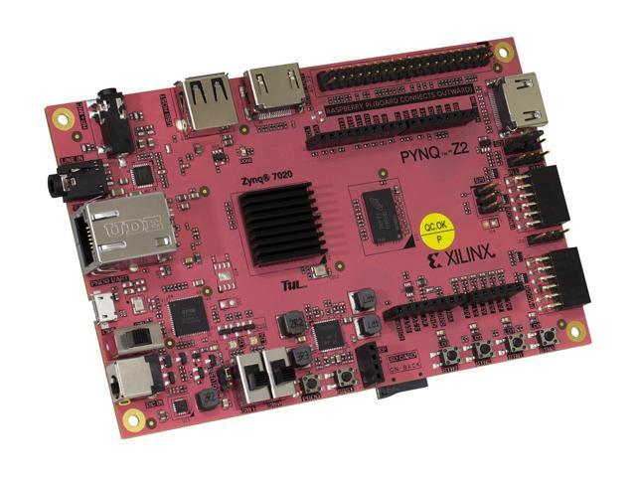
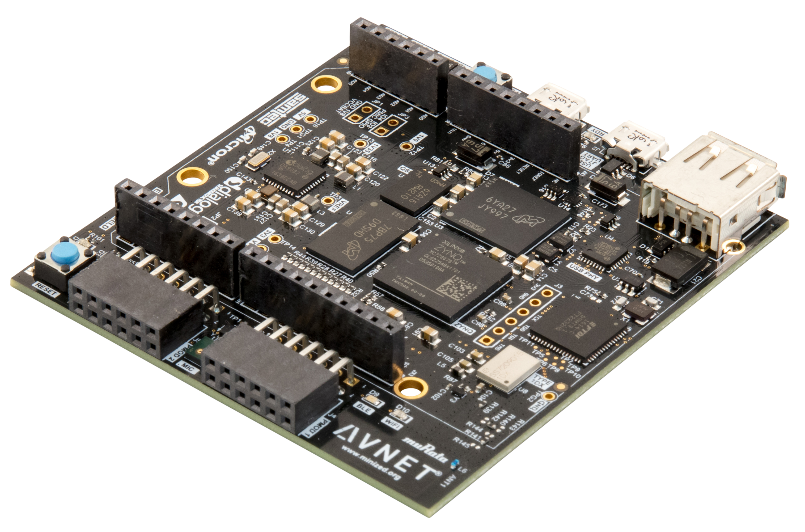
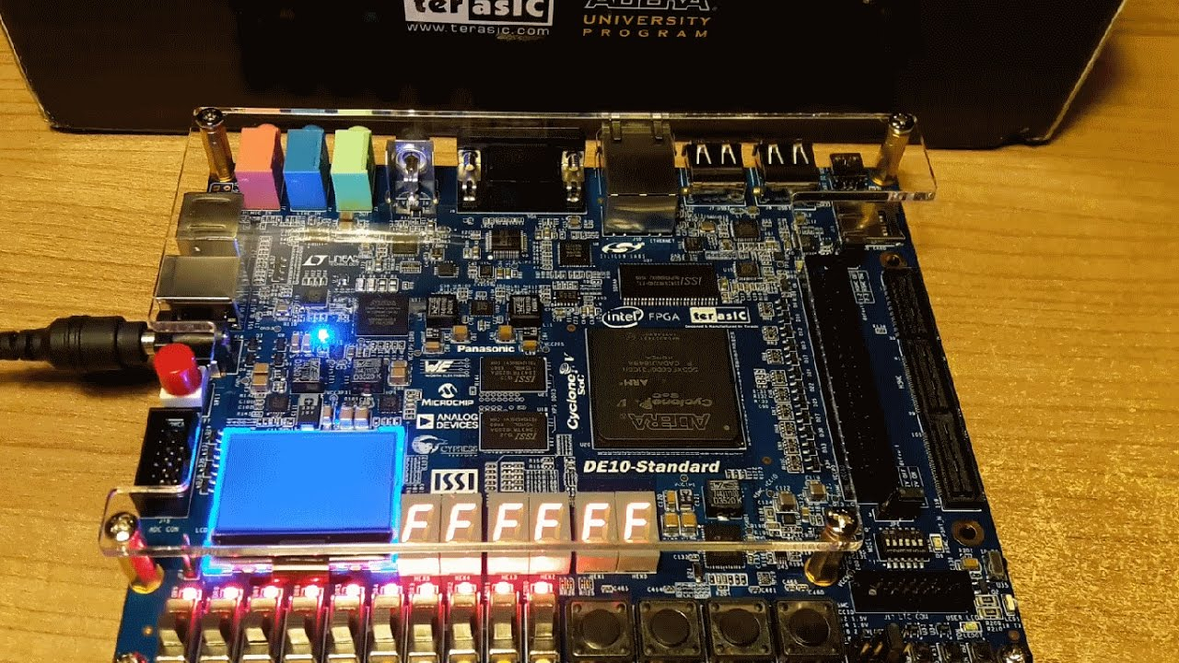
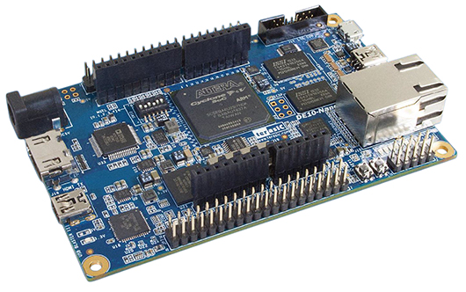
Tarjetas propuestas para el Curso
Cualquier tarjeta de Xilinx
Arty A7
Ultra96
Pynq Z1 o Z2
Cualquier Zedboard (minized)
Cualquier tarjeta de Intel (Altera), p.e. Terasic (vendedor)
DE-10 nano Standard
DE-10 nano Lite

Slide 11
Acerca del Curso
Uso de lenguaje de descripción de hardware
Laboratorios basados en Xilinx Vivado y tarjeta Arty
Puede usar Intel Altera Quartus y sus tarjetas

Slide 12
FINAL DÍA 1

Slide 13
Prefacio
Dispositivos electrónicos existen en el día a día
Se aprenderá como los elementos básicos forman esquemas complejos
De componentes lógicos a…
Máquinas de estados
Se verán técnicas que describen un circuito lógico por medio de ecuaciones lógicas

Slide 14
Introducción
Los sistemas digitales se utilizan para procesar datos y realizar cálculos en sistemas de monitoreo, instrumentación y comunicación
Los sistemas analógicos y cantidades físicas solo pueden ser representados discretamente en un sistema digital
Necesitamos un tipo de elemento que convierta de analógico a digital
También necesitamos un sistema de numeración como base para representar este número
El sistema de numeración decimal es usado en el día a día, sin embargo el sistema binario es el que gobierna los sistemas digitales
Todo sistema se representa por una base (radix) seguida de sus posibles combinaciones

Slide 15
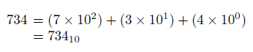
SISTEMA DE NUMERACIÓN - Decimal
Números decimales
Base 10
Símbolos: 0, 1, 2, 3, 4, 5, 6, 7, 8, 9
Ejemplo. Descomponer 734 y 12345 en potencias de 10

Slide 16
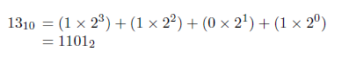
SISTEMA DE NUMERACIÓN – Números Binarios
Los números binarios están basados en dos niveles de lógica 0 (bajo nivel) y 1(alto nivel)
Base = 2
Símbolos = 0, 1
Ejemplo. Descomponer el número 13 en potencias de 2
Ejemplo. Para el número 125 tenemos:
El código binario de un positivo se le llama código binario natural
Los coeficientes (0, 1) son llamados bits
LSB = es el bit menos significativo (el de la derecha)
MSB = es el bit más significativo (el de la izquierda)

Slide 17
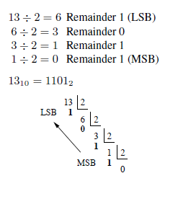
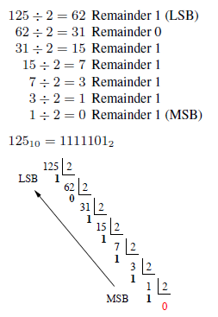
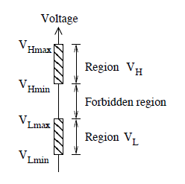
SISTEMA DE NUMERACIÓN – Números Binarios
Un ejemplo más claro es: Representación de 0 y 1 en voltajes:

Slide 18
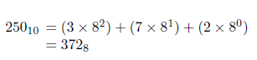
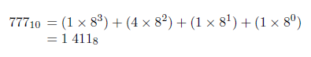
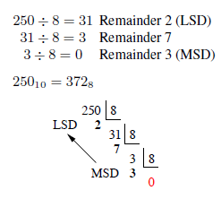
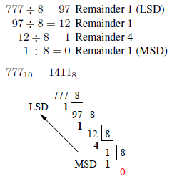
SISTEMA DE NUMERACIÓN – Números Octales
Base = 8
Simbolos = 0, 1, 2, 3, 4, 5, 6, 7
Ejm.: Convertir el número decimal 250 a oct.
Ejm.: Convertir el número decimal 777 a oct.
El dígito de la derecha se llama LSD y el de la izquierda MSD

Slide 19
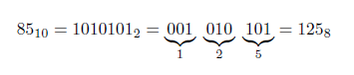
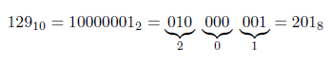
SISTEMA DE NUMERACIÓN – Números Octales
¿Cómo cambiamos de decimal a octal en otra forma?
Ejm. Determine en radix 8 la representación de los números 85 decimal y 129

Slide 20
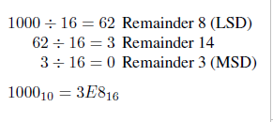
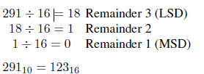
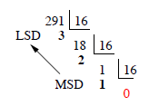
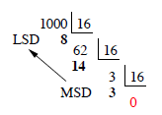
SISTEMA DE NUMERACIÓN - Hexadecimal
Base = 16
Símbolos = 0, 1, 2, 3, 4, 5, 6, 7, 8, 9, A, B, C, D, E, F
Ejm. Convertir el número decimal 291 y 1000 a hexadecimal

Slide 21
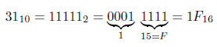
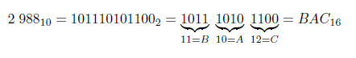
SISTEMA DE NUMERACIÓN - Hexadecimal
¿Cómo se convierte de binario a hexadecimal?
Simplemente agrupamos en grupos de 4 bits (nibbles)
Convertir 31 decimal y 988 decimal a hexadecimal

Slide 22
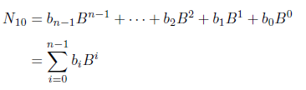
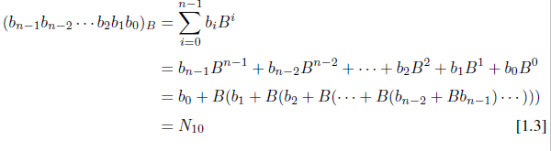
SISTEMA DE NUMERACIÓN – Representación en Radix B
En general la forma común de cualquier sistema de numeración es
B >= 2
N representada en radix B con n dígitos
Podemos repetir el proceso inverso de binario a decimal

Slide 23
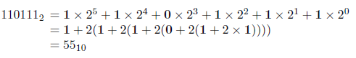
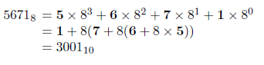
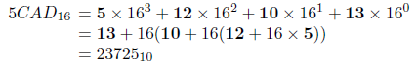
SISTEMA DE NUMERACIÓN – Representación en Radix B
Ejemplo: Convertir 110101 binario, el número octal 5671 y el número hexadecimal 5CAD a decimales todos

Slide 24
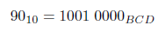
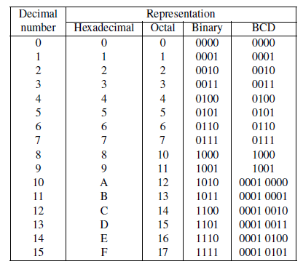
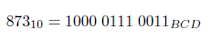
SISTEMA DE NUMERACIÓN – Binarios codificados en decimal
Para representar un número 8421 de tipo binario codificado a decimal cada dígito
Ejm. Dar la representación de BCD de los números 90 y 873
Tabla que representa algunas conversiones BCD
Notar que con “n” bits podemos representar
números entre 0 10^(n/4) - 1

Slide 25
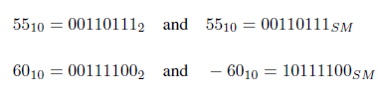
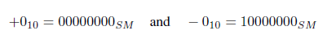
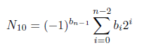
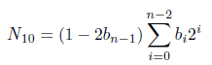
SISTEMA DE NUMERACIÓN – Representación de números con signo
Tenemos varias maneras de representar el mismo número en sistemas digitales:
Magnitud y Signo (SM)
Complemento A2 (2C)
Exceso-E (XSE)
Representación magnitud signo.
Ejm: Utilizando 8 bits represente en magnitud signo los números decimales 55, -60 y 0
El valor de un número decimal con n bits es
Esta representación tiene dos problemas
El 0 con dos signos
No es la representación apropiada cuando uno de los números es negativo, para esto es mejor 2C

Slide 26
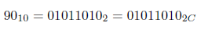
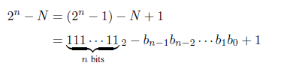
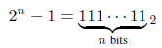
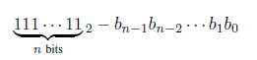
SISTEMA DE NUMERACIÓN – Complemento A2
El complento A2 de un número de n bits corresponde al complemento de 2^n y su número en valor absoluto.
Determinar el complement A2 de 8 bits de los números 90 y -120
Similarmente se puede conseguir el complemento A2 del número tomando el complemento A1 y luego sumándole 1 (ignorando el bit de sobreflujo).

Slide 27
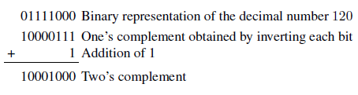
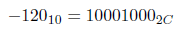
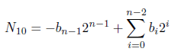
SISTEMA DE NUMERACIÓN – Complemento A2
Ejemplo: Encontrar el complemento A2 de -120 usando 8 bits
Con este caso superior podemos representar números negativos de -2^(n-1) a 2^(n-1)-1
El valor más alto positivo de 8 bits será 127 y el más negativo -128
Nota: Para obtener el complemento A2 de la representación binaria se debe:
Identificar el primer bit en 1 de derecha a izquierda
Tomar el complemento A1 para cada bit identificado desde allí hasta la izquierda

Slide 28
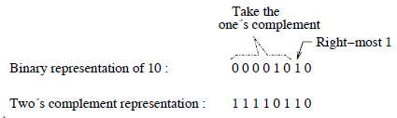
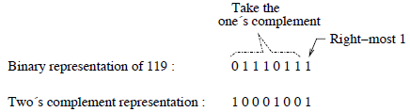
SISTEMA DE NUMERACIÓN – Complemento A2
Ejemplo: Complemento A2 de los siguientes números -10 y -119

Slide 29
SISTEMA DE NUMERACIÓN – Exceso E
Otros sistemas usan Exceso E para representar números negativos
Exceso E
Un número de n bits que su valor es N
0 <= N <= Nmax = 2^n – 1
Representado por el entero N – E donde E es el código de exceso
Rango = -E a Nmax – E.
El valor del offset es E = 2^(n – 1) o E = 2^(n – 1) – 1
Caso cuando exceso E = 2^(n – 1)
Cualquier número N de rango -2^(n – 1) a 2^(n – 1)

Slide 30
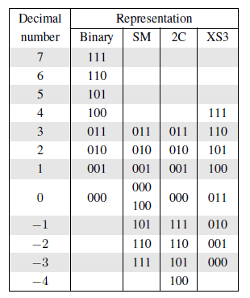
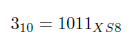
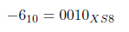
SISTEMA DE NUMERACIÓN – Exceso E
Ejm.: Representar los números decimales de 3 a -6
Exceso-E = Exceso-8 = 2^(4-1) = 8
Caso cuando E = 2^(n – 1) - 1
El número negativos es de rango –(2^(n – 1) – 1) a 2^(n – 1)
Representar el núero 27 y -43 usando exceso-2^(n-1) – 1 cuando n = 8
n = 8, Exceso-127

Slide 31
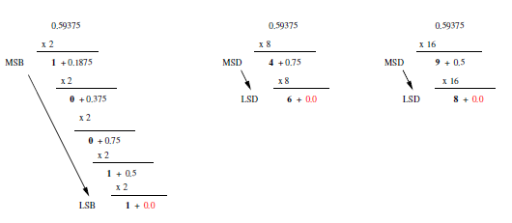
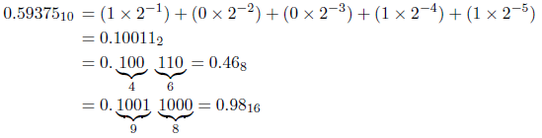



SISTEMA DE NUMERACIÓN – Número fraccionario
Un número está representado por su parte real y fraccionaria
El número 0.59375 se puede representar como sigue:

Slide 32




SISTEMA DE NUMERACIÓN – Número fraccionario
Ejm: convertir el número 0.45 a binario
A veces hay series infinitas y lo que se hace es terminar en un error de 5x10^-3
2^-n <= 5x10^-3
También podemos terminar en aprox 8 decimales

Slide 33


SISTEMA DE NUMERACIÓN – Operaciones Aritmeticas - Adición
Se da por medio de las siguientes reglas
Añadir los números binarios 1010 y 1011
La suma obtenida de dos enteros se llama adendo

Slide 34


SISTEMA DE NUMERACIÓN – Operaciones Aritmeticas – Sustracción
Al igual que la suma la operación se da de LSB a MSB
Asumimos en este caso que el número inferior es menor al superior
Los resultados de las restas son
Ejm: Sustraer 101 de 1010
También se puede sustraer utilizando el complemento A2

Slide 35


SISTEMA DE NUMERACIÓN – Operaciones Aritmeticas – Multiplicación
Se hace parcialmente bit a bit
Los resultados de la multiplicación son como siguen:
Ejemplo: Multiplicar los números: 1101 por 1001

Slide 36
SISTEMA DE NUMERACIÓN – Operaciones Aritmeticas – División
La división de un número contra otro se hace repetidamente dividiendo el numero por su divisor. Se repite esta operación hasta alcanzar un residuo de cero o un número menor al divisor. El cociente responde al número de veces que es contenido el dividendo.
Si el dividendo es 2*n ibt dividido por uno de n bits, el cociente es representado por n bits
Si el divisior es mayor al dividendo no se realiza sustracción, el cociente es 0
Luego se comparan los siguientes n + 1 LSBs del dividendo
Por otro lado si es menor o igual al dividendo se hace una ssutracción y el bit cociente es 1
Si por otro lado el divisor es menor o igual a los bit de dividendo se da una sustracción y el carry del cociente es 1.
Sigue el proceso hasta que el valor obtenido sea menor al siguiente MSB del dividendo.

Slide 37

SISTEMA DE NUMERACIÓN – Operaciones Aritmeticas – División
Ejemplo de división

Slide 38




SISTEMA DE NUMERACIÓN – Repressentación de Números Reales
Sirven por un sinúmero de variedades para cálculos
Pueden ser representados en fijos o flotantes
Puntos fijos se realiza cálculos rápidos
Puntos flotantes se utilizan para llevar orden de magnitud
Representación de números fijos
Bit de signo b_(q-1) es 0 para un positivo y 1 para un negativo
De acuerdo a la notación de SM es representado como
Puede ser representado por un
multiplicador y la cantidad de bits
Al hacer p + q = n escalados
n = número total de bits

Slide 39



SISTEMA DE NUMERACIÓN – Repressentación de Números Reales
Ejm
Representación de números decimales puede ser dada por
Utilizando n bits, el rango de números puede ser representada por

Slide 40

SISTEMA DE NUMERACIÓN – Representación de Números Reales
Ejemplo: Dado el número decimal 6.25 y -8.4375 representarlo en 8 bits

Slide 41


SISTEMA DE NUMERACIÓN – Representación de Números Flotantes
Son considerados de notación científica
S = Bit de Signo
M = Mantisa
B = Base o radix
E = Exponente
El número 0 no puede ser representado por esta expresión.
Por ejemplo divisiones entre 0 o raíz cuadrada de un negativo
Se utilizan caracteres

Slide 42






SISTEMA DE NUMERACIÓN – Representación de Números Flotantes
Estándar IEEE-754
Debe satisfacer la siguiente inecuación: Y
El binario equivalente de la mantissa M es normalizado y el exponente E es escrito en forma bias para ser codificado en una palabra de k-bits.
l = número de bits de la mantisa
Casi siempre el primer dígito de la mantisa es 1
fn representa la parte fraccional y siempre o casi siempre IEEE-754 es normalizado

Slide 43

SISTEMA DE NUMERACIÓN – Representación de Números Flotantes
Estándar IEEE-754
El exponente E es con signo y va de Emin <= E <= Emax.
Representa los valores E + b
b = valor de bias de la forma de 2^(k-1).
Emin = -b + 1 y Emax = b + 1

Slide 44




SISTEMA DE NUMERACIÓN – Representación de Números Flotantes
Representar el número decimal 79.625 y -1000.2 en IEEE-754

Slide 45



SISTEMA DE NUMERACIÓN – Representación de Números Flotantes
Encuentre el número decimal correspondiente a precisión simple IEEE-754 de

Slide 46






SISTEMA DE NUMERACIÓN – Representación de Números Flotantes – Aritmética de flot.
Supongamos dos números flotantes
X = Mx * B^E_x
Y = My * B^E_y
S = 0 para X y Y
En una representación de punto flotante los números tienen que tener el mismo exponente
En el caso de una división y una multiplicación el resultado obtenido es el siguiente:

Slide 47
SISTEMA DE NUMERACIÓN – Representación de Datos
Como los 1 y 0 para los números se necesitan diferentes tipos de representación para los datos, números, letras entre el sistema digital y los periféricos.
Código gray
No ponderado
No utilizado para operacins aritméticas
Solo cambia un bit a la vez
¿Cómo es la conversión en gray?
El MSB del número a transformar es el LSB del código gray
Empezando de la izquierda añadir sin tomar el carry cada par adyacente de bits al siguiente gray

Slide 48


SISTEMA DE NUMERACIÓN – Representación de Datos
Ejm: Convertir el número binario 11001 a gray
Par aconvertir de código gray a binario:
El MSB del numero binario es colocado a la extrema izquierda
Arrancando por la izquierda añada un nuevo bie del código al siguiente gray sin tomar en cuenta el carry out y así obteniendo el binario.
Ejm: Vonvertir 10111 gray a binario

Slide 49

SISTEMA DE NUMERACIÓN – Representación de Datos
Tabla de binario, decimal y gray
El código gray se usa en el mapa de Karnaugh

Slide 50
SISTEMA DE NUMERACIÓN – Representación de Datos
P-out-de-n
Permite combinaciones de p bits y 1 en (n – p) bits a 0
El número de combinaciones válidas de este es n!/[(n – p)!p!]
Sirve para detectar errores y leer la cantidad de 1s y 0s de cada combinación
Los códigos de barra usan el encoding 2-de-5
Permite detectar errores de 1 solo bit
No permite la corrección de estos errores
Permite la distancia Hamming más pequeña

Slide 51



SISTEMA DE NUMERACIÓN – Representación de Datos
Código de barras 2-a-5
Permiten arreglar las letras también representadas en la siguiente figura en grupos de 1s y 0s.
Los 1s son las barras largas y los 0s las barras chicas
Los 1s son las barras gruesas y los 0s las barras finas

Slide 52


SISTEMA DE NUMERACIÓN – Representación de Datos
Código de barras 2-a-5
01100 (negro)
11000 (barras blancas)
En general las combinaciones impares son representadas por líneas negras y las combinaciones pares por líneas blancas (espacios)
01100, 11000, 10001 y 00110

Slide 53

SISTEMA DE NUMERACIÓN – Representación de Datos
Código ASCII
El código ASCII normal tiene 128 símbolos
El código ASCII extendido tiene 128 símbolos adicionales
EBCDIC: Extended Binary Coded Decimal Interchange Code
ANSI: American National Standard Institute
Universal Code:
UTF-8, UTF-16, UTF-32: representa a caracteres de 8, 16 y 32 bits
Representan caracteres en una manera única

Slide 54
SISTEMA DE NUMERACIÓN – Representación de Datos
Código de Detección de Errores
Son aquellos que corrijen errores en la transmisión de datos
Bit de Paridad
Este bit es añadido al dato transmitido normalmente al final
Permite paridad par o impar; dependiendo de cual es, se le asigna un 1 o un 0 al final.
Ejm: Determine el bit de paridad para los casos par 0101101 e impar de 1010001
Par
Bit de paridad = 0
Bits en 1 = 4
Impar
Bit de paridad = 1
Bits en 0 = 3

Slide 55

SISTEMA DE NUMERACIÓN – Representación de Datos
Código de Detección de Errores
Bloques de código son bits de control añadidos al final del mensaje y son fijos en tamaño.
Se puede verificar la paridad horizontal y vertical
La distancia Hamming corresponde al número total de bits que varían entre dos palabras sucesivas
Ejm: La sitancia haming de 3 existe entre la data 111011 y 101010
Ejm: Representar OUI en ASCII tanto en horizontal como en vertical

Slide 56

SISTEMA DE NUMERACIÓN – Representación de Datos
Verificando paridad Horizontal y Vertical

Slide 57

SISTEMA DE NUMERACIÓN – Representación de Datos
Códigos de redundancia cíclica
El polinomio T(x) es múltiplo de G(x). Este corresponde a la representación de los datos redundantes agregados.
Ejemplos de polinomios para detección de errores

Slide 58



SISTEMA DE NUMERACIÓN – Representación de Datos
Códigos de redundancia cíclica
El código binaro correspondiente b_(n-1)b_(n-2) … b1b0 al polinomio
Asumiento I(x) como el polinomio asociado.
Suponiendo G(x) es una r como generador del polinomio y el mensaje puede ser codificado por las siguientes operaciones
Multiplicar I(x) por x^r (o añadir r ceros al final de I(x))
Descomponer I(x)x^r en la forma
Determinar el polinomio cíclico T(x)

Slide 59
SISTEMA DE NUMERACIÓN – Representación de Datos
Códigos de redundancia cíclica
Ejm: Considerar la información inicial 101101 I(x) = x^5 + x^3 + x^2 + 1. Usando el polinomio generador de la forma G(x) = x^3 + x + 1 (r = 3). Determinar el polinomio T(x)
I(x)x^r = 101101 000 (añadimos 0s al final)
I(x)x^r entre G(x) lleva al cociente Q(x) = 100001 y el residoo R(x) = 011
El polinomio Tx) se da añadiendo r bits de R(x) al final de I(x), este es T(x) = 101101011
En la forma T(x) + E(X), asumimos la forma es efecto del error E con un código base de polinomio generador G(x), podemos detectar
Todos los errores sencillos (E = 10… 0)
Todos los errores dobles (E = 10… 010… 0)
Todos los errores relativos a un número impar de bits (E tiene números impares de bits 1) si x + 1 divide G(x)
Todos los errores de serie (E = 0… 01…. 10… 0) de longitud más pequeña que el grado de R(x)

Slide 60
FINAL DÍA 2

Slide 61



Compuertas Lógicas
Pueden referir dos posibilidades:
Nivel bajo (0)
Nivel alto (1)
Cada nivel lógico tiene un ciercuito equivalente sin embargo la parte electrónica de la compuerta es diferente a su equivalente eléctrico.
Más rápida, pequeña y consume menos
El siguiente circuito equivale a un NOT, AND y OR

Slide 62



Compuertas Lógicas
El siguiente circuito corresponde a un XOR
Las compuertas lógicas pueden ser utilizadas para combinar señales basadas en funciones booleanas
Se descomponen en los circuitos anteriores, de los cuales veremos el primero, compuerta NOT

Slide 63






Compuertas Lógicas
Compuerta AND
Compuerta OR
Compuerta XOR

Slide 64

Compuertas Lógicas
Compuertas Logicas Complementarias
NAND
NOR
XNOR
Las compuertas NAND y NOR son consideradas compuertas universales
Cualquier conjunto digital puede ser representado por este tipo de compuertas
Ni la XOR y XNOR son consideradas universales

Slide 65


Compuertas Lógicas
Buffer Tri Estados
Funciona como una señal controlada por un switch
Una señal de Enable habilita la salida, de lo contrario se mantiene en alta impedancia

Slide 66
Compuertas Lógicas
Función lógica
Se da cuando para una combinación de entradas se tiene una salida definida.
El número de estas combinacioens es 2^n para n variables de entrada
Una función lógica es indefinida si al menos para una de las condiciones de entrada no se conoce el nivel de salida.
Cuando un sistema lógico es implementado pueden ocurrir dos cosas
Una de las combinaciones puede no existir funcionalmente en el sistema (condición prohibida)
-
Una de las combinaciones existen pero pueden tomar estados tanto como 0 o 1 (condición no importa).
X o Φ
En fin pueden ser 0, 1, x o –
Una función con n variables puede representarse por una tabla de verdad de n+1 columnas y un máximo de 2^n líneas.

Slide 67


Compuertas Lógicas
Correspondencia entre una tabla de verdad y una función lógica
Sea X(A, B, C) la función lógica definida por la tabla de verdad
Supongamos que la función X(A, B, C) puede ser escrita como la siguiente suma de productos
Con tres variables !ABC corresponde a los minterminos, !AB no corresponde a un mintermino

Slide 68




Compuertas Lógicas
También podemos referir la misma tabla anterior en función de los maxiterminos
Un maxitermino es representado, en este caso, por 3 variables
A + B + !C es un maxitermino
B + !C no es un maxitermino
La forma canónica corresponde a la tabla booleana de expresión lógica representada por los maxiterminos o los minterminos es la siguiente
La función X puede ser escrita en suma de productos

Slide 69

Compuertas Lógicas
La relación de minterminos y maxiterminos de una función lógica es:
Sea n el número de variables de una función lógica
La suma de todos los 2^n minterminos es igual a 1
El producto de todos los 2^n maxiterminos de una función es igual a 0

Slide 70

Compuertas Lógicas
Algebra booleana
Es la operación algebraica aplicada a las variables booleanas
Si X y Y son funciones lógicas y pueden tomar valores 0 y 1 tenemos las siguientes propiedades posibles
Ejemplo: Implementar una XOR utilizando solo NAND y XNOR utilizando solo NOR

Slide 71





Compuertas Lógicas
Ejemplo: Implementar una XOR utilizando solo NAND y XNOR utilizando solo NOR

Slide 72





Compuertas Lógicas
Ejemplo: Implementar una XOR utilizando solo NAND y XNOR utilizando solo NOR

Slide 73

Compuertas Lógicas
Teoremas de Algebra Booleana
Gobernado por ciertas propiedades (teoremas)
Hacen más fácil la relación de maxiterminos minterminos a una representación más simple, no muchas compuertas
Con estas reglas simples podemos llegar a establecer los otros teoremas

Slide 74




Compuertas Lógicas
Teoremas de simplificación
Teorema de Absorción
Teorema de factorización
Teorema de Consenso

Slide 75

Compuertas Lógicas
Teorema de Expansión de Shannon
Si tenemos na función F(x0, x1, … xi, … xn-1) que es una función lógica de n variables, esta se puede escribir:
En práctica este se puede adquirir descomponiendo una función de 5 variables, por ejemplo, dar el levantamiento de dos funciones de cuatro variables
Aplicando iterativamente la expansión de Shannon se puede expresar la función boolana para diferentes combinacioens de variables dada la tabla de verdad

Slide 76


Compuertas Lógicas
Teorema de Expansión de Shannon
F(0,0) = 1, F(0,1) = 0, F(1, 0) = 0, F(1, 1) = 1

Slide 77





Compuertas Lógicas
XOR (OR Exclusivo) y XNOR (AND inclusivo)
XOR
XNOR

Slide 78



Compuertas Lógicas
XOR (OR Exclusivo) y XNOR (AND inclusivo)
Para la función
La tabla de la verdad está representada en la tabla siguiente
Podemos tener entonces el análisis de la función cuando todos son 1
Concluimos que no son iguales

Slide 79






Compuertas Lógicas
XOR (OR Exclusivo) y XNOR (AND inclusivo)
El siguiente teorema es verificado para cada una de las propiedades
Conumtativa Factorizacion y Distributiva Consenso
Asociativa Absorción

Slide 80



Compuertas Lógicas
Para dos funciones lógicas X y Y, se establece que:
También podemos deducir que los signos + se reemplazan por . y visceversa
Los círculos con signo de mas ⊕ se reemplazan con un circulo de punto
Cualquier nivel lógico 1 por un nivel lógico 0 y visceversa
Ejemplo: Demostrar que

Slide 81





Compuertas Lógicas
Para la primera expresión Para la tercera expresión
Para la segunda expresión Para la cuarta expresión

Slide 82


Compuertas Lógicas
Mapas de Karnaugh
Es un método gráfico para realizar la reducción y simplificación de expresiones lógicas
Es una tabla de verdad descompuesta en celdas (representadas en código gray)
En el siguiente ejemplo vemos un mapa de verdad de 3 variables

Slide 83


Compuertas Lógicas
Mapas de Karnaugh
El siguiente es un mapa de karnaugh de 4 variables

Slide 84




Compuertas Lógicas
Mapas de Karnaugh
Agrupación y resultado del dueto

Slide 85


Compuertas Lógicas
Mapas de Karnaugh
Agrupación de un cuarteto

Slide 86



Compuertas Lógicas
Mapas de Karnaugh
Agrupación de un octeto

Slide 87

Compuertas Lógicas
Mapas de Karnaugh
Simplificar las siguientes ecuaciones

Slide 88


Compuertas Lógicas
Mapas de Karnaugh
Simplificar las siguientes ecuaciones

Slide 89


Compuertas Lógicas
Mapas de Karnaugh
Simplificar las siguientes ecuaciones

Slide 90


Compuertas Lógicas
Mapas de Karnaugh
Simplificar las siguientes ecuaciones

Slide 91

Compuertas Lógicas
Mapas de Karnaugh
Simplificar las siguientes ecuaciones

Slide 92



Compuertas Lógicas
Mapas de Karnaugh
Simplificar las siguientes ecuaciones de minterminos (x son no importa)

Slide 93

Compuertas Lógicas
Mapas de Karnaugh
Simplificar de funciones lógicas con multiples salidas
Se escribe la suma de productos
Los minterminos son representados por m y los no me importa por x de la suma de productos acordando la siguiente relación
Dibujar la tabla conteniendo los minterminos de las diferentes funciones
Basado en el mapa de karnaugh de cada función agrupar y reducir términos
Sin embargo, si un grupo comun de términos es parte de uno más extenso de 2^n (n = 1, 2, 3) términos este grupo es solamente seleccionado si conlleva a una expresión lógica más simple

Slide 94





Compuertas Lógicas
Tomando lo siguiente simplificar
Otra solución podría ser

Slide 95



Compuertas Lógicas
Factorización de funciones lógicas
Factorizar

Slide 96






Compuertas Lógicas
Implementación de circuitos multinivel
Generalmente diseñados con dos niveles de redes.
Ejemplo:

Slide 97

Compuertas Lógicas
Logica de Compuerta NAND
Se realiza utilizando el teorema de De Morgan para AND u OR
NAND a OR equivalen como se muestra en la figura
Considere el siguiente circuito

Slide 98




Compuertas Lógicas
Considere el siguiente circuito

Slide 99





Compuertas Lógicas
Considere el siguiente circuito

Slide 100





Compuertas Lógicas
Tambien podemos hacer el circuito en NOR equivalente
Del siguiente ejemplo

Slide 101





Compuertas Lógicas
Tambien podemos hacer el circuito en NOR equivalente
Del siguiente ejemplo

Slide 102




Compuertas Lógicas
Representación por XOR y operadores AND
Las funciones lógicas son representadas por forma de suma de productos.
Las representaciones por XOR y XNOR ofrecen algunas ventajas reduciendo el número de compuertas
Es más fácil encontrar estas equivalencias con XOR en mapas de karnaugh

Slide 103





Compuertas Lógicas
Representación por XOR y operadores AND
Para el caso de un mapa de Karnaugh con 4 variables

Slide 104






Compuertas Lógicas
Representación por XOR y operadores AND
Para el caso de un mapa de Karnaugh con 4 variables

Slide 105




Compuertas Lógicas
Representación por XOR y operadores AND
Para el caso de un mapa de Karnaugh con 4 variables

Slide 106


Compuertas Lógicas
Representación por XOR y operadores AND
Para el caso de un mapa de Karnaugh con 4 variables

Slide 107




Compuertas Lógicas
Consideraciones Prácticas
Las operaciones dependen de las características eléctricas de las compuertas lógicas
0 y 1 son represnetados por voltajes fijos de una fuente de poder tanto para la entrada o la salida pero corresponden a ciertos rangos de valores.
Un diagrama de tiempo es aquel en donde se representa el cambio de las variables al pasar el mismo.
Diaramas de tiempo de circuitos lógicos

Slide 108





Compuertas Lógicas
Descarga estática
Producida por cambios de nivel
Produce errores a las salidas y en etapas intermedias del circuito debido a estos cambios de entrada
Para suprimir esto se debe introducir un productos de términos de las entradas

Slide 109


Compuertas Lógicas
Riesgo Dinámico
Se da en circuitos multinivel por la transición de entradas

Slide 110
Compuertas Lógicas
Demostración de teoremas booleanos

Slide 111
FINAL DÍA 3

Slide 112
Bloques de Función de Lógica Combinacional
Estos circuitos se utilizan para
Manipulación de datos
Codificación y decodificación
Detección de Errores
Los ejemplos que veremos de esta sección son implementados por
Multiplexores
Demultiplexores
Decodificadores
Codificadores
Corrimiento

Slide 113




Bloques de Función de Lógica Combinacional
Multiplexores (MUX)
Representa todos sus elementos de cualquiera de las entradas a una sola salida
2^n entradas y 1 salida
Multiplexor 2 a 1 (2:1)
En la figura superior se observan la ecuación boleana, el circuito lógico y símbolos del MUX

Slide 114






Bloques de Función de Lógica Combinacional
Multiplexores (MUX)
Cuando vienen en sus empaquetados ofrecen una entrada de ENABLE
La ecuación lógica viene dada por

Slide 115


Bloques de Función de Lógica Combinacional
Multiplexores (MUX)
El multiplexor superior es un multiplexor implementado con un buffer de 3 estados.
La salida Y estará en alta impedancia si S = 0 para el multiplexor inferior y en S = 1 para el multiplexor superior
Si se da el caso de “overlap” de la señal entonces entrará en un estado indeterminado de salida

Slide 116




Bloques de Función de Lógica Combinacional
Multiplexores (MUX)

Slide 117



Bloques de Función de Lógica Combinacional
Multiplexores (MUX)
Multiplexor de 4-1 con Enable
En la figura superio se muetran el mux,, símbolo y tabla de la verdad

Slide 118


Bloques de Función de Lógica Combinacional
Multiplexores (MUX)
Multiplexor de 4-1 con Enable
En la figura superio se muetran el mux,, símbolo y tabla de la verdad

Slide 119




Bloques de Función de Lógica Combinacional
Multiplexores (MUX)
Mux 8-a-1
Se puede realizar un MUX8 con 2 MUX4, note que la tabla de verdad se repite para S0 = [0][1]

Slide 120



Bloques de Función de Lógica Combinacional
Demultiplexor y Decodificador
Es un circuito lógico que activa solo una de sus salidas para una combinación de entradas, su acrónimo es DEC
Un demultiplexor o DMUX, es aquel que conmuta la data de entrada a una de sus salidas dependiendo de la selección de código.
DEC de 1-a-2
Las ecuaciones lógicas de su salida son las siguientes
D es la data (stream de bits, p.e.)
Yn la salida
EN la señal de enable

Slide 121





Bloques de Función de Lógica Combinacional
Demultiplexor y Decodificador
DEC de 1-a-2
Las ecuaciones lógicas de su salida son las siguientes

Slide 122





Bloques de Función de Lógica Combinacional
Demultiplexor y Decodificador
DMUX de 1-a-2
Las ecuaciones lógicas de su salida son las siguientes
Note que construir un decodificador de un demux
Conectamos D directamente
Utilizamos el Selector para hacer conmutación de estados
El DMUX de buffers de 3 estados denota que la salida puede quedar en alta impedancia

Slide 123




Bloques de Función de Lógica Combinacional
Demultiplexor y Decodificador
DEC 2-a-4
La ecuación viene dada por
En la figura superior observamos el decodificador de 2 a 4 utilizando compuertas, 2 decodificadores de 1 a 2 y su símbolo

Slide 124




Bloques de Función de Lógica Combinacional
Demultiplexor y Decodificador
DMUX 1-a-4
La ecuación viene dada por
En la figura superior observamos el demux de 2 a 4 utilizando compuertas lógicas, 2 demux de 1 a 2 y su símbolo, además de la tabla de la verdad

Slide 125




Bloques de Función de Lógica Combinacional
Demultiplexor y Decodificador
DMUX 1-a-8

Slide 126

Bloques de Función de Lógica Combinacional
Demultiplexor y Decodificador
DEC 2-a-16

Slide 127


Bloques de Función de Lógica Combinacional
Demultiplexor y Decodificador
MUX
En general un mux de 2^(n-1) a 1 es dado por la implementación de una función de n variables
Implementar un mux viene dado por los minterminos

Slide 128





Bloques de Función de Lógica Combinacional
Demultiplexor y Decodificador
Decodificador
No considerado un compoenten universal pero se usa para implementar funciones lógicas
Para un decodificador de 3-a-8 tenemos

Slide 129


Bloques de Función de Lógica Combinacional
Codificadores o Encoders
Son circuitos que generalmente convierten información en un código.
Generalmente con más variables de entrada que de salida
Codificador de 4-a-2
Podemos establecer estas tablas de verdad
Existen combinaciones que no se usan
De 16 combinacioenes solo 5

Slide 130



Bloques de Función de Lógica Combinacional
Codificadores o Encoders
Mapa de Karnaugh de

Slide 131



Bloques de Función de Lógica Combinacional
Codificadores o Encoders
Para el mismo caso observe como queda el mapa y las ecuaciones
No importa el cambio de D0
Siempre da 0
Primeros dos casos

Slide 132



Bloques de Función de Lógica Combinacional
Codificadores o Encoders
Podemos construir también un codificador de 4 a 2 para saber cuando la entrada es válida (a una salida)

Slide 133



Bloques de Función de Lógica Combinacional
Codificadores o Encoders
Codificador de 8 a 3
Genera una salida válida para una secuencia de 4 bits por la combinación presentada a sus entradas
Tiene 256 combinacioens posibles
Tiene 9 salidas posibles

Slide 134




Bloques de Función de Lógica Combinacional
Codificadores o Encoders
Codificador de Prioridad
Misma expresión de codificadores a excepción que el bit de mas significancia tiene más peso para describir la salida

Slide 135


Bloques de Función de Lógica Combinacional
Codificadores o Encoders
Codificador de Prioridad
Debajo observamos la solución del equivalente circuito pero antes resolvemos V

Slide 136




Bloques de Función de Lógica Combinacional
Codificadores o Encoders
Para realizar decodificadores de prioridad de 8:3 los realizamos de dos decidificadores de 4:2 en cascada
Dispositivos con capacidad de cascada y encoders de 10:4 son disponibles en el mercado. Los más aplicados son el decodificador de BCD a 7 Segmentos, teclado, etc

Slide 137



Bloques de Función de Lógica Combinacional
Codificadores o Encoders
Decodificador de 10:4
Recuerde que como es un decodificador de prioridad, la entrada de mas alto rango es la que gobierna
Se puede entonces conseguir este codificador en base a un 8:3

Slide 138

Bloques de Función de Lógica Combinacional
Codificadores o Encoders
Decodificador de 10:4

Slide 139


Bloques de Función de Lógica Combinacional
Transcoders
Son circuitos combinacionales que convierten de un código a otro
Codigo Binario y Código Gray
El código gray es utilizado para observar (saber) la rotación y sentido de un sensor de posición.
Si se observa solo cambia en 1 valor solo un bit a la vez

Slide 140





Bloques de Función de Lógica Combinacional
Transcoders
Mapa K, binario a Gray

Slide 141



Bloques de Función de Lógica Combinacional
Transcoders
Convirtiendo de Gray a Binario

Slide 142





Bloques de Función de Lógica Combinacional
Transcoders
Convirtiendo de Gray a Binario

Slide 143

Bloques de Función de Lógica Combinacional
Transcoders
BCD a Exceso 3
BCD es el binario natural, 4 bits que por su peso son 8, 4, 2, 1, también conocido como BCD8421
Exceso 3 o XS-3 se obtiene
XS-3 = BCD + 0011

Slide 144





Bloques de Función de Lógica Combinacional
Transcoders
BCD a Exceso 3

Slide 145


Bloques de Función de Lógica Combinacional
Transcoders
BCD a Exceso 3

Slide 146



Bloques de Función de Lógica Combinacional
Transcoders
Exceso 3 a BCD
Se aplica lo contrario, restamos 3, pero se hará con lógica combinacional

Slide 147


Bloques de Función de Lógica Combinacional
Transcoders
Exceso 3 a BCD
Se aplica lo contrario, restamos 3, pero se hará con lógica combinacional

Slide 148


Bloques de Función de Lógica Combinacional
Transcoders
Exceso 3 a BCD
Se aplica lo contrario, restamos 3, pero se hará con lógica combinacional

Slide 149

Bloques de Función de Lógica Combinacional
Transcoders
Exceso 3 a BCD
Se aplica lo contrario, restamos 3, pero se hará con lógica combinacional

Slide 150

Bloques de Función de Lógica Combinacional
Transcoders
Verificador de Paridad
Se añaden a la información transmitida para verificación de errores
Paridad par, impar
Paridad par = la suma de todos los bits es par
Paridad impar = la suma de todos los bits es impar
Utilizada para detectar errores en transmisión (RS232, p.e.)

Slide 151




Bloques de Función de Lógica Combinacional
Transcoders
Verificador de Paridad
Para 4 bits tenemos

Slide 152



Bloques de Función de Lógica Combinacional
Transcoders
Verificador de Paridad
Sin seleccionador
Con seleccionador

Slide 153


Bloques de Función de Lógica Combinacional
Transcoders
Verificador de Paridad SN74180

Slide 154

Bloques de Función de Lógica Combinacional
Transcoders
Verificador de Paridad SN74180
A nuestra izquierda en la figura inferior un generador de paridad
A nuestra derecha en la figura inferior un verificador de paridad

Slide 155

Bloques de Función de Lógica Combinacional
Registros de corrimiento
Es un circuito lógico utilizado para hacer shifting a la data por un cierto número de posiciones a la derecha o a la izquierda
Existen operaciones lógicas a la izquierda, derecha o aritmética hacia la izq. o der.
Para operaciones lógicas de shifting se mueve la palabra insertando un cero
Para operaciones aritméticas con shifting el bit de signo o MSB es duplicado e insertado cada vez que se corre
En la figura se observa
Shift lógico a la derecha por una posición
Shift lógico a la izquieda por una posición
Shift aritmético a la derecha por una posición
Rotación a la derecha por una posición
Rotación a la izquierda por una posición

Slide 156



Bloques de Función de Lógica Combinacional
Registros de corrimiento
Se dan por medio de un arreglo de multiplexores de dos bits
S0 y S1 determinan la cantidad de bits

Slide 157




Bloques de Función de Lógica Combinacional
Registros de corrimiento
Se dan por medio de un arreglo de multiplexores de dos bits

Slide 158

Bloques de Función de Lógica Combinacional
Registros de corrimiento
Se dan por medio de un arreglo de multiplexores de dos bits
Como comentamos, se puede realizar en base a multiplexores
4a1, 8a1, 16a1

Slide 159
Bloques de Función de Lógica Combinacional
Registros de corrimiento
Ejm: Implementar un shift register de 4bits paralelo que puede rotar la data de entrada hacia la izquierda
Entradas = X[3:0]
Entradas de control R = {0, 1} para rotar o hacer shifting
A1 = numero de posiciones a rotar
F = bit a ser insertado hacia la izquierda
Salida = Y[3:0]

Slide 160





Bloques de Función de Lógica Combinacional
Registros de corrimiento
Mapas de Karnaugh de Y3, Y2, Y1, Y0

Slide 161

Bloques de Función de Lógica Combinacional
Registros de corrimiento
Esquemático de Registro de corrimiento de 4 bits

Slide 162
FINAL DÍA 4

Slide 163



Métodos Sistemáticos para Simplificar Funciones Lógicas
El mapa de Karnaugh es difícil para cuando las dimensiones crecen
Quine-McCluskey es más eficiente en este sentido
Se puede convertir en un algoritmo computacional más fácil
Tiene 2^n minterminos y (3^n)/n implicantes
Considere la función lógica
El resultado es

Slide 164
Métodos Sistemáticos para Simplificar Funciones Lógicas
1 lógico en un mapa K es denominado implicante
Un implicante primo es aquel que no se puede eliminar de la ecuación
Este es escencial si cubre o incluye más mintérminos
Si una ecuación tiene los siguientes implicantes primos
La respuesta es la suma de los implicantes primos
Los mapas de Karnaugh son utilizados para expresar la respuesta en función de
Minterminos
Maxiterminos
Cubrimos los resultados que son múltiplos de 2^n
Las variables que cambian son eliminadas

Slide 165


Métodos Sistemáticos para Simplificar Funciones Lógicas
Expresión de un mapa K de 5 variables
También se puede expresar como la parte asimétrica de un cubo cuando A = 0 y A = 1

Slide 166



Métodos Sistemáticos para Simplificar Funciones Lógicas
Ejemplo de agrupaciones en un mapa K de 5 variables
Estilo asimétrico Estilo simétrico

Slide 167

Métodos Sistemáticos para Simplificar Funciones Lógicas
Mapa K de 6 variables

Slide 168

Métodos Sistemáticos para Simplificar Funciones Lógicas
Mapa K de 6 variables

Slide 169
Métodos Sistemáticos para Simplificar Funciones Lógicas
Un mapa k de n variables se posicionan 1s o 0s
Para un mapa K de n variables y función de N variables, cada celda es equivalente a un submapa para N > n, tiene 2^(n – N) minterminos o maxiterminos
Los productos de suma o suma de productos pueden agruparse como sigue
Hacer lazos de la variable a agrupar (1s o 0s adyacentes) o representaciones de no importa
Formar lazos que tengan celdas adyacentes de 1s o 0s
Escribir la función simplificada de la ecuación lógica sumando o multiplicando los términos de los lazos

Slide 170




Métodos Sistemáticos para Simplificar Funciones Lógicas
Ejemplo: Minimizar la función lógica en Z

Slide 171


Métodos Sistemáticos para Simplificar Funciones Lógicas
Ejemplo: Minimizar la función lógica en Z
Los minterminos son mejor reducidos si x = 1

Slide 172


Métodos Sistemáticos para Simplificar Funciones Lógicas
Ejemplo: Minimizar la función lógica en Z
Los minterminos son mejor reducidos si x = 1

Slide 173





Métodos Sistemáticos para Simplificar Funciones Lógicas
Ejemplo: Considerar

Slide 174
Métodos Sistemáticos para Simplificar Funciones Lógicas
Ejemplo: Considerar

Slide 175


Métodos Sistemáticos para Simplificar Funciones Lógicas
Ejemplo: Considerar

Slide 176

Métodos Sistemáticos para Simplificar Funciones Lógicas
Ejemplo: Considerar el siguiente diagrama de 5 variables

Slide 177



Métodos Sistemáticos para Simplificar Funciones Lógicas
Ejemplo: Considerar el siguiente diagrama de 5 variables

Slide 178


Métodos Sistemáticos para Simplificar Funciones Lógicas
Ejemplo: Considerar el siguiente diagrama de 5 variables

Slide 179




Métodos Sistemáticos para Simplificar Funciones Lógicas
Ejemplo: Considerar el siguiente diagrama de 6 variables

Slide 180

Métodos Sistemáticos para Simplificar Funciones Lógicas
Ejemplo: Considerar el siguiente diagrama de 6 variables

Slide 181



Métodos Sistemáticos para Simplificar Funciones Lógicas
Ejemplo: Considerar el siguiente diagrama de 6 variables

Slide 182


Métodos Sistemáticos para Simplificar Funciones Lógicas
Representación de XOR y algunos operadores
Es más rápido de visualizar en AND y XOR para suma de productos

Slide 183
Métodos Sistemáticos para Simplificar Funciones Lógicas
El mapa de Karnaugh resulta cómodo cuando son pocas variables
Se complica cuando aumenta y el método se vuelve pesado
Quine-Mc Cluskey
Por medio de comparaciones para determinar los implicantes (en grupos de 2)
Son clasificados por medio de los 1s que aparecen
Cada término es agrupado en subgrupos (k y k+1) y combinado por la identidad XY + !XY = Y
Se puede eliminar este subgrupo por la cantidad de 1s poseídos
Se puede ayudar de un check-mark para seguimiento de que este grupo ya está incluido
Este grupo no es añadido a la tabla
Un – simboliza la eliminación de la variable
Solo los términos con – en la misma posición pueden ser combinados
Repetir hasta que no haya combinación de términos
Los términos que no pueden ser reagrupados los podemos representar por X o *

Slide 184


Métodos Sistemáticos para Simplificar Funciones Lógicas
Ejemplo

Slide 185

Métodos Sistemáticos para Simplificar Funciones Lógicas
Método de consenso iterativo
Utiliza la siguiente regla de consenso
Y la regla de absorción
Determinar por la regla de consenso que:

Slide 186
Métodos Sistemáticos para Simplificar Funciones Lógicas
Determinar por la regla de consenso que:
El consenso puede ser aplicado a suma de productos sin problema
Primero se establece una lista de términos
Los consensos posibles entre términos tq y tp aparece cuando una variable tiene complemento y el termino de consenso C(tq, tp) es igual al producto de factores tp y tq
El termino de consenso es añadido a la lista de términos si no se parece a ninguno
Eliminamos los términos que son incluidos en otros términos
Se repite el proceso hasta que no se consiga más consenso.

Slide 187



Métodos Sistemáticos para Simplificar Funciones Lógicas
Determinar los implicantes primos de:
Empezamos a buscar los implicantes

Slide 188
Métodos Sistemáticos para Simplificar Funciones Lógicas
Determinar los implicantes primos de:
Empezamos a buscar los implicantes

Slide 189
Métodos Sistemáticos para Simplificar Funciones Lógicas
Encontrando los términos de la mínima expresión:
Se le conoce como el problema de cobertura mínima
Una simple salida puede estar compuesta por dos entradas
Los implicantes son entrados en las filas y los minterminos de la función son simplificados y entrados por columnas.
Una cruz es mostrada en la intersección de la fila y la columna para indicar que el mintermino está cubierto por un implicante primo.
El objetivo es cubrir todos los minterminos que sean implicantes primos. Para hacer esto:
Una curz sensilla identifica la marca del implicante
Luego queda escoger el implimcante que ofrece la mínima cobertura de mintermino

Slide 190


Métodos Sistemáticos para Simplificar Funciones Lógicas
Método gráfico del implicante primario:

Slide 191


Métodos Sistemáticos para Simplificar Funciones Lógicas
Método de Petrick
Es un método simétrico para determinar los implicantes

Slide 192
Métodos Sistemáticos para Simplificar Funciones Lógicas
Método de Petrick
El método de petrick utiliza los siguientes pasos:
Reduce el implicante eliminando filas y columnas asociadas con los implicantes primos
Asume P1, P2, P3… Pn a los implicantes
Formar una función P donde todas las columnas son cubiertas
Finalmente obtenemos una suma de productos
Expresar P como una suma de productos utilizando la identidad X + XY = X
Cada termino cubre una fila de los minterminos de los implicantes
Cada solución tiene un mínimo de implicantes
Para cada uno de los términos contar el número de variables de cada implicante primo y determinar el número total de variables.
Elegir el término mínimo que forma el implicante

Slide 193




Métodos Sistemáticos para Simplificar Funciones Lógicas
Realizar la siguiente simplificación
Tenemos los siguientes implicantes
Utilizando

Slide 194



Métodos Sistemáticos para Simplificar Funciones Lógicas
Realizar la siguiente simplificación

Slide 195


Métodos Sistemáticos para Simplificar Funciones Lógicas
Realizar la siguiente simplificación
Implicantes primos

Slide 196



Métodos Sistemáticos para Simplificar Funciones Lógicas
Realizar la siguiente simplificación
Implicantes primos Formas reducidas

Slide 197





Métodos Sistemáticos para Simplificar Funciones Lógicas
Realizar la siguiente simplificación

Slide 198



Métodos Sistemáticos para Simplificar Funciones Lógicas
Realizar la siguiente simplificación

Slide 199

Métodos Sistemáticos para Simplificar Funciones Lógicas
Realizar la siguiente simplificación

Slide 200
Métodos Sistemáticos para Simplificar Funciones Lógicas
Realizar la siguiente simplificación

Slide 201



Métodos Sistemáticos para Simplificar Funciones Lógicas
Realizar la siguiente simplificación

Slide 202
FINAL DÍA 5

Slide 203
Circuitos Combinacionales Aritméticos
A
6.1.- Representación binaria de números con signo.
6.2.- Aritmética binaria.
6.3.- Semisumador y sumador total.
6.4.- Circuitos sumadores con propagación serie del acarreo y
con generación anticipada.
6.5.- Circuitos sumadores/restadores (binarios, BCD).
6.6.- Circuitos comparadores de magnitud.
6.7.- Unidad aritmético-lógica.
6.8.- Circuitos Multiplicadors

Slide 204
Circuitos Combinacionales Aritméticos
Son circuitos esenciales en microcontroladores y en especial DSPs
A medida que crece la complejidad de diseño se prefiere un enfoque modular para circuitos aritméticos
La mayoría de los circuitos se basan en operaciones básicas para construir más complejas como sumadores, comparadores, multiplicadores y divisores.
Se necesitan también circuitos que manejen corrimiento a la izquierda y derecha, etc.

Slide 205





Circuitos Combinacionales Aritméticos
Sumadores
Se utilizan para un largo número de operaciones.
Medio sumador
Se utilizan para generar suma, carry, la adición de números de 1 bit, A y B.
Ejemplo de la adición de A + B

Slide 206





Circuitos Combinacionales Aritméticos
Sumadores
Sumador Completo
Genera una Suma S con un C0 de la suma de A y B y un Cin
Un FA se puede implementar con 2 HA

Slide 207



Circuitos Combinacionales Aritméticos
Sumadores
Sumador Completo por ripple
También podemos generar una suma de N-Bits utilizando sumadores completos

Slide 208



Circuitos Combinacionales Aritméticos
Sumadores
Restador Completo por ripple
La substracción es realizada utilizando el complemento A2 = A1 + 1, A1 = not(B)
El bit de carry se descarta cuando realizamos el complemento A2

Slide 209

Circuitos Combinacionales Aritméticos
Sumadores
Sumador / Restador con Ripple (C = 0 = suma; C = 1 = resta)
Con parámetros de tiempo de propagación
ti de A, B -> Ci+1
tc de Ci -> Ci+1
Ts de Ci -> S
La ruta crítica es la ruta del Carry
1er carry con delay ti
Luego a tc
T = ti + 2tc + max(tc, ts)
El delay de la xor es t = txor + 3(tand + tor) + max(txor, tand + tor)

Slide 210



Circuitos Combinacionales Aritméticos
Sumadores
Sumador de llevando hacia delante (carry-lookahead adder)
Consta de un sumador completo
El carry se computa independientemente
G = Generador, es AB
P = Propagador, es A xor B

Slide 211


Circuitos Combinacionales Aritméticos
Sumadores
Sumador de llevando hacia delante (carry-lookahead adder)
Despues de sucesivas iteraciones
Las salidas G y P producidas por el “carry lookahead generator” se usan para determinar el carry y propagarlo

Slide 212




Circuitos Combinacionales Aritméticos
Sumadores
Sumador de llevando hacia delante (carry-lookahead adder)
La línea de propagación va desde A0 a S3 para un LAC de 4 bits
Para facilitar el diseño de un sumador de n-bits el carry look ahead adder tiene unas salidas P y G
P = propagación del valor del Cin
G = la generación del Cout (Ci+1 = 1)
A medida que crece la entrada
El LAC se vuelve complejo

Slide 213

Circuitos Combinacionales Aritméticos
Sumadores
Carry Select Adder
El principio es hacer todos los cálculos en paralelo
Poner ambos carry en 0 y 1 con los FA que van al MUX
El selector de la operación está dado por la suma de dos FA de bits menos significativos
El circuito adicional calcula el C4

Slide 214


Circuitos Combinacionales Aritméticos
Sumadores
Carry Skip Adder
Otra manera de acelerar el lag causado por el sumador
Implementado con dos sumadores consecutivos de tamaño variable e idénticos
El camino de k-l FA evade el retardo
Pk:l está a 1 lógico y genera la salida Ci+k+l

Slide 215


Circuitos Combinacionales Aritméticos
Sumadores
Carry Skip Adder y señales de propagación

Slide 216

Circuitos Combinacionales Aritméticos
Sumadores
Carry Skip Adder de 7 bits a partir de 4 CSAC de 2 bits

Slide 217



Circuitos Combinacionales Aritméticos
Comparadores
Circuitos lógicos que compara dos números binarios
Sabe cuando un número es mayor menor o igual

Slide 218




Circuitos Combinacionales Aritméticos
Comparadores
También podemos expandir el circuito a cuando queremos concatenar funciones

Slide 219

Circuitos Combinacionales Aritméticos
Comparadores
El circuito del comparador es

Slide 220



Circuitos Combinacionales Aritméticos
ALU (Circuito Lógico Aritmético)
Componente del microprocesador que ejecuta la aritmética y la lógica además de comparaciones
Es diseñado de manera lógica
Circuitos en AND
Circuitos en OR
Conectando las AND y OR a las entradas del FA

Slide 221



Circuitos Combinacionales Aritméticos
ALU (Circuito Lógico Aritmético)

Slide 222
Circuitos Combinacionales Aritméticos
ALU (Circuito Lógico Aritmético)
Las funciones se generan con las compuerta NOT, AND, NAND, OR, XOR, XNOR o con operaciones de adición, sustracción, multiplicación o división.
Para activar las operaciones lógicas M = 1
Para activar las operaciones aritméticas M = 0
Es basado en un lookahead carry
Puede suplir !P, !G y Cout i+4 que no afecten el Cin
Se puede hacer el procesamiento de datos más largos a 4bits si se ubican en paralelo muchas ALUs
Cout y Cin irían juntos

Slide 223

Circuitos Combinacionales Aritméticos
ALU (Circuito Lógico Aritmético)

Slide 224

Circuitos Combinacionales Aritméticos
ALU (Circuito Lógico Aritmético)
Para las operaciones aritméticas se utiliza el complemento A2
Por ejemplo si queremos A-B
S[3:0] = 0110 con Cin = 1
A – B – 1 con Cin = 0
La ALU también ofrece información de…
… estado de bits

Slide 225


Circuitos Combinacionales Aritméticos
ALU (Circuito Lógico Aritmético)
A grandes rasgos la ALU se define como sigue
Entradas
A = A[3:0], B = B[3:0], S = S[3:0]
M bit de control
Ci {0,1}
Salidas
F = F[3:0]
Bit N

Slide 226





Circuitos Combinacionales Aritméticos
ALU (Circuito Lógico Aritmético)
También la ALU usa dos representaciones
El bit de signo basado en el bit más significativo por F
El bit de sobreflujo obtenido por
También podemos hacer comparaciones en la ALU

Slide 227
Circuitos Combinacionales Aritméticos
ALU (Circuito Lógico Aritmético)
Finalmente la ALU también puede ejecutar operaciones de carry
A mayor complejidad mayor la cantidad de unidades a utilizar
Mayor el costo de energía utilizada
En la práctica se diseña una ALU para balance de complejidad y potencia. Las aplicaciones se realizan sobre una de menor complejidad y se hacen operaciones recursivas.

Slide 228


Circuitos Combinacionales Aritméticos
Multiplicador
Multiplicador de 2x2
Cicruito que calcula y suma los productos parciales de otros números X y Y. El producto de dos números X y Y es P = X Y
Considerando X = X[0:1] y Y = Y[0:1] la multiplicación de estas dos partes es

Slide 229

Circuitos Combinacionales Aritméticos
Multiplicador
Multiplicador de 4x4
Este simple multiplicador es basado en corrimientos y sumas.
Sea X = X[3:0] y Y[3:0]
Regla general para un multiplicador de este tipo (nxn)
n^2 ANDs
n HA
n^2 - 2n FA
Los retardos de propagación vienen de los sumadores
3n - 4
De las AND
Asumiendo

Slide 230

Circuitos Combinacionales Aritméticos
Multiplicador
Multiplicador de 4x4

Slide 231

Circuitos Combinacionales Aritméticos
Multiplicador
Multiplicador de 4x4
Otro acercamiento modular es la implementación de un multiplicador dado en el siguiente dibujo donde todos son idénticos
Las ventajas es que es modular y fácil de implementar lógicamente

Slide 232



Circuitos Combinacionales Aritméticos
Multiplicador
Multiplicador de Números con signos
Representación sencilla de signo y magnitud (XOR para determinarlo)
Por otro lado si se utiliza el bit de signo por complemento A2 se usa otro algoritmo
Siendo los números de Xn-1 y Yn-1

Slide 233

Circuitos Combinacionales Aritméticos
Multiplicador
Multiplicador de Números con signos
La representación de dos números de 4 bits se da como sigue
Cada producto parcial lleva su signo
Se debe añadir las primeras líneas
Seguido se debe hacer una substracción
Un número A y su negado (!A) sumados
Es todos los bits a 1, 2^n - 1

Slide 234


Circuitos Combinacionales Aritméticos
Multiplicador
Multiplicador de Números con signos
Esto nos lleva a

Slide 235

Circuitos Combinacionales Aritméticos
Multiplicador
Multiplicador de Números con signos
La multiplicación de dos números con signo de 4 bits son ordenados de la manera que solo se realian con operaciones aritméticas (adiciones)

Slide 236



Circuitos Combinacionales Aritméticos
Multiplicador
Multiplicador de Números con signos
La multiplicación es la suma de los productos parciales
El algoritmo de Booth reduce codificando la multiplicación d
Separamos entonces por n/2

Slide 237





Circuitos Combinacionales Aritméticos
Multiplicador
Multiplicador de Números con signos
Luego con la siguiente igualdad
Añadimos un término impar como sigue
Utilizamos la transformación de j->k+1 para agrupar el primer y el último término en Y
Asumiendo Y_-1 = 0 tenemos

Slide 238

Circuitos Combinacionales Aritméticos
Multiplicador
Multiplicador de Números con signos
Y el producto de dos números P = X Y nos queda
Así quedan envueltos 3 bits para obtener los productos parciales PPj
El valor de las expresiones en paréntesis son 0, +/- 1, +/-2
Los productos parciales generados son -2X, -X, 0, X, 2X y su número comparado con la multiplicación ordinaria es reducido a la mitad
La siguiente tabla representa este algoritmo

Slide 239


Circuitos Combinacionales Aritméticos
Multiplicador
Multiplicador de Números con signos

Slide 240

Circuitos Combinacionales Aritméticos
Divisor
El divisor de un número A de m bits por un numero divisor D de n bits generalmente tiene un cociente Q y un residuo R A = QxD + R
Si el dividendo de 2^n bits de un divisor D de n bits el algoritmo obtenido es

Slide 241

Circuitos Combinacionales Aritméticos
Divisor
Desoues de la ultima iteración Q = Qn-1 … Q2Q1Q0 es el cociente y R(0) el resto
El siguiente es el circuito divisor
El divisor es para n = 4, tiene celdas de restas controladas, un sustractor y un multiplexor de 2:1 además de lógicas en OR

Slide 242

Circuitos Combinacionales Aritméticos
Divisor
En general la división de n bits requiere n^2 CS y n OR

Slide 243
Circuitos Combinacionales Aritméticos
Divisor
El siguiente es otro método que puede ser adoptado de división sin restauración de la división
Ventaja
Reduce el número de operaciones de adición y sustración
Acelera cuando el cociente contiene muchos ceros
Desventaja
Requiere una etapa adicional por corrección del

Slide 244

Circuitos Combinacionales Aritméticos
Divisor

Slide 245


Circuitos Combinacionales Aritméticos
Divisor
Inicialmente el residuo parcial toma el valor del dividendo
Asumimos D > 0 y R(i + 1) < D el residuo parcial de R(i + 1) (i = 0, 1, 2, .., n – 1)
Las operaciones intermedias son substracciones o adiciones dependiendo del residuo parcial
El correspondiente cociente es:

Slide 246

Circuitos Combinacionales Aritméticos
Divisor
Para división sin restauración el residuo parcial es negativo cuando
Pero en vez de estar restarado a su valor previo 2R(i) y ser transformado a la relación
se mantiene sin cambio y es corregido en cada iteración
Asi pasa a ser
Los resultados son idénticos para la división.
Pero la corrección para el residuio final es requerido en el caso de división para cuando el resultado parcial es negativo
El valor se obtiene

Slide 247

Circuitos Combinacionales Aritméticos
Divisor
Algoritmo

Slide 248

Circuitos Combinacionales Aritméticos
Divisor

Slide 249
Circuitos Combinacionales Aritméticos
Divisor
Cada línea esta compuesta de un FA y una XOR que puede hacer la substraccion o la adición en base al estado aplicado a una de las entradas de la XOR
La substracción se realiza por medio de XORs
Es del tipo complemento A2
Cada bit del cociente correspondiente se va al carry out generado a la siguiente celda del CAS
Este reoresenta el correppondinete complemento del bit de signo del residuo parcial
Cuando el último bit del cociente es 0 el último elemento es negativo y se debe corregir por medio de la adición
Para una división de un número de 2 bit A siendo de nbit, D, y obteniendo un cociente Q y remainder R de n-bits se necesitan (n + 1)^2 CAS, n + 1 FA y ANDs

Slide 250
FINAL DÍA 6

